Slide 2
Аналогия –
(от греч. analogia—соответствие)
— сходство между предметами, явлениями.

Slide 3
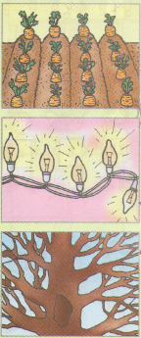
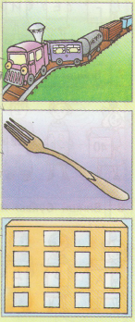
Проверка домашнего задания
4 Соедини линиями похожие рисунки.
1 | 2 | 3 | 4 | 5 | 6 | 7 | 8
11 | 12 | 13 | 14
21 | 22 | 23 | 24
31 | 32 | 33 | 34
41 | 42 | 43 | 44

Slide 4
Закономерность – постоянно повторяющаяся взаимосвязь явлений или предметов.

Slide 5
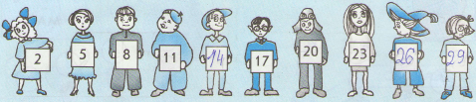
По какому правилу
5 По какому правилу числа следуют друг за другом? Заполни пустые карточки.
14
26
29
Каждое следующее число на 3 больше предыдущего.

Slide 6
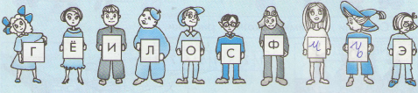
6 По какому правилу буквы следуют друг за другом? Заполни пустые карточки.
Ч
Ъ

Slide 7
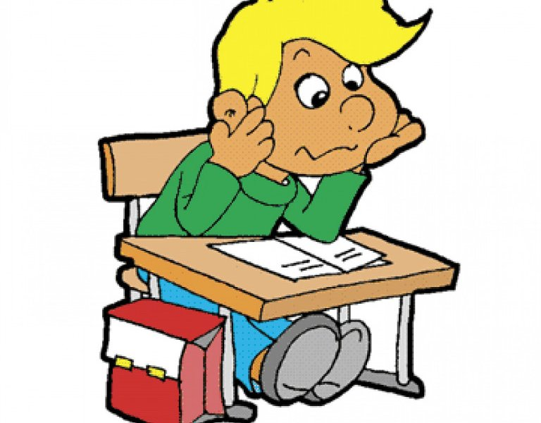
Самостоятельная работа
Задание № 7

Slide 8
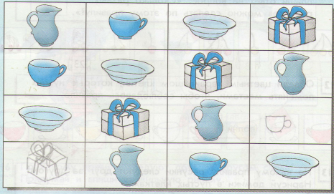


9 По какому правилу нарисованы предметы в таблице? Заполни пустые клетки.

Slide 9
Самостоятельная работа
1 группа:
выполняют задание 11, 13, 16
2 группа:
необходимо выполнить рисунок салют «Победы» в программе Paint.

Slide 10
Закономерность – постоянно повторяющаяся взаимосвязь явлений или предметов.

Slide 11

Домашнее задание
№ 8, 10, 13
с. 34-36

